Slide 1
Презентація на тему:
Життєвий цикл рослин.
Виконала учениця групи П33
Гордон Ірина.

Slide 2
Життєвий цикл рослин.

Slide 3
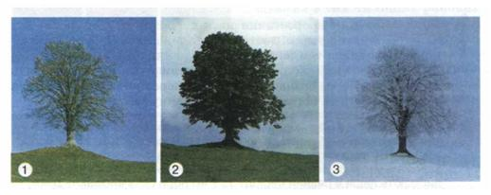
Ріст рослин.
На відміну від багатьох тварин, рослини ростуть все життя. Наприклад, старе, майже сухе дерево. Навесні на ньому десь та з'являються молоді пагони, зелені листки і його ріст продовжується. Ріст - це необоротне збільшення розмірів та маси як цілого організму, так і окремих його частин. Ріст рослин зумовлений поділом та ростом клітин. Завдяки цьому утворюються нові тканини та органи.
Мал. 1 Рослина навесні (1), влітку (2), взимку (3)

Slide 4
Вищі рослини ростуть за рахунок твірних тканин, клітини яких здатні поділятися. Відповідно до розміщення твірної тканини розрізняють верхівковий та вставний типи росту органів. Верхівковий ріст забезпечують твірні тканини конуса наростання пагона або зон поділу та розтягування кореня. Існують і вставні твірні тканини. Вони розташовані в основі міжвузлів деяких рослин. Наприклад, у злаків (пшениці, кукурудзи, рису) за їхній рахунок видовжуються міжвузля і росте стебло. Потовщення органів здійснюється за рахунок бічної твірної тканини. Як ви пам'ятаєте, цей тип твірних тканин називають камбієм. Завдяки росту відбуваються і певні рухи рослин. Які сезонні явища спостерігають у житті рослин? У житті рослин, як і у житті тварин, спостерігають певні сезонні явища

Slide 5
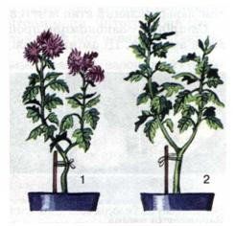
Зміни тривалості світлового періоду доби впливають, зокрема, на швидкість та терміни росту й цвітіння рослини, листопаду (мал. 2). Реакцію рослин на зміну тривалості дня та ночі називають фотоперіодизмом. Навесні збільшення тривалості дня для рослин є сигналом до розпускання листків, цвітіння і плодоношення. Зміну тривалості світлового періоду доби сприймають листки. В них утворюються речовини, що зумовлюють розвиток квіткових бруньок.
Мал. 2. Рослини, що зростали за умов вкороченого (1) і подовженого (2) світлового дня.

Slide 6
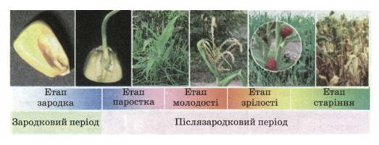
Розвиток рослин.
Розвиток рослин тісно пов'язаний з їхнім ростом, але це не одне й те саме. Розвиток - це якісні зміни, які послідовно відбуваються в організмі та його окремих частинах упродовж життя. Розвиток рослин відбувається у кілька послідовних етапів. Насамперед у квіткових рослин виділяють зародковий та післязародковий періоди розвитку. Зародковий період бере початок від запліднення яйцеклітини та триває до моменту проростання насінини. А після проростання настає післязародковий період. Він охоплює етапи паростка, молодості, зрілості та старіння
Мал. 3. Етапи розвитку рослини

Slide 7
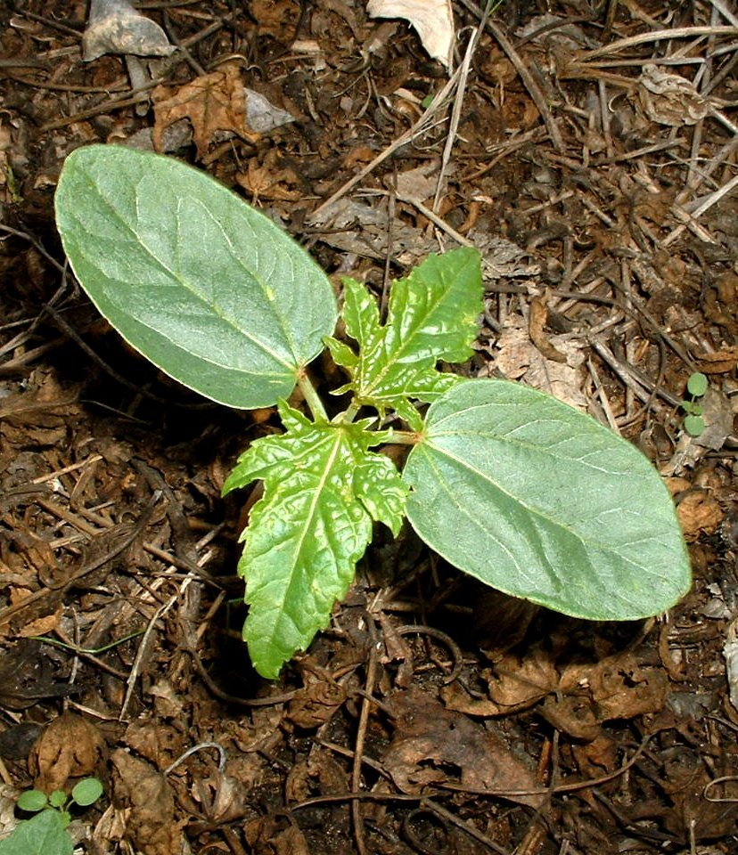
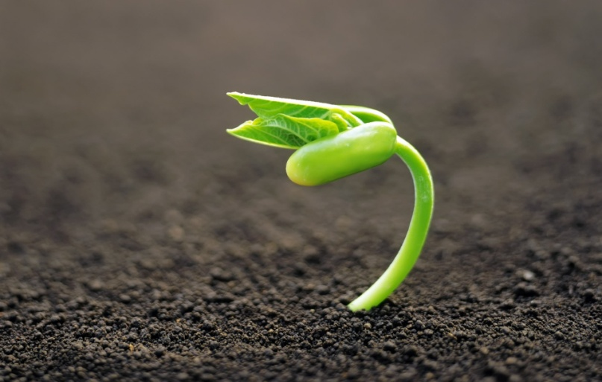
Паросток.
Етап паростка триває від моменту проростання до формування перших зелених листків. У цей час паросток живиться за рахунок запасних поживних речовин насінини. Етап молодості -період життя від появи перших зелених листків до цвітіння. У цей час рослина посилено росте і формуються всі її вегетативні органи. Молода рослина, на відміну від паростка, живиться завдяки фотосинтезу.

Slide 8
Розвиток одно-, дво- та багаторічних рослин.
Подальший розвиток одно-, дво- та багаторічних рослин відбувається по-різному (мал. 4). Однорічні рослини (наприклад, кріп, горох, огірки) впродовж року повністю закінчують ріст, квітнуть, утворюють плоди та насіння і відмирають. Тривалість їхньої молодості незначна: вже через 30-40 днів після проростання вони утворюють квітки та незабаром плодоносять. У дворічних рослин (наприклад, у капусти, моркви) протягом першого року життя розвиваються лише корені та пагони з листками. А на другий рік вони утворюють квітки, плоди та насіння, після цього відмирають.

Slide 9
Мал. 4. Розвиток одно-, дво- та багаторічних рослин

Slide 10
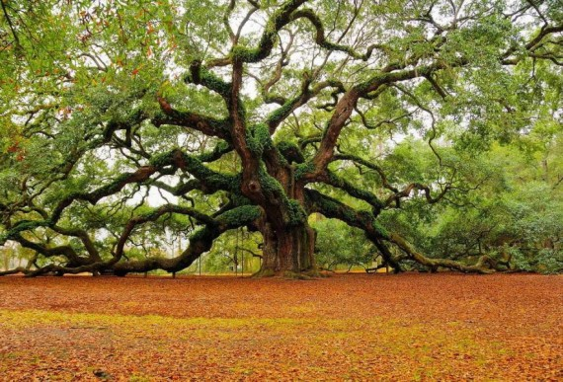
Багаторічні трави.
Багаторічні трави часто можуть цвісти та плодоносити впродовж декількох років, однак усі їхні надземні частини відмирають щорічно (як-от у конвалії, пирію, хрону). Дерева і кущі (яблуня, дуб, аґрус, ліщина, смородина) сягають своїх найбільших розмірів через десятки років. Перше цвітіння і плодоношення у них настає лише через кілька років (інколи - через рік після проростання). Плодоносять такі рослини впродовж багатьох років.

Slide 11
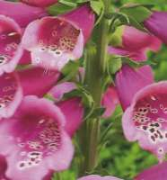
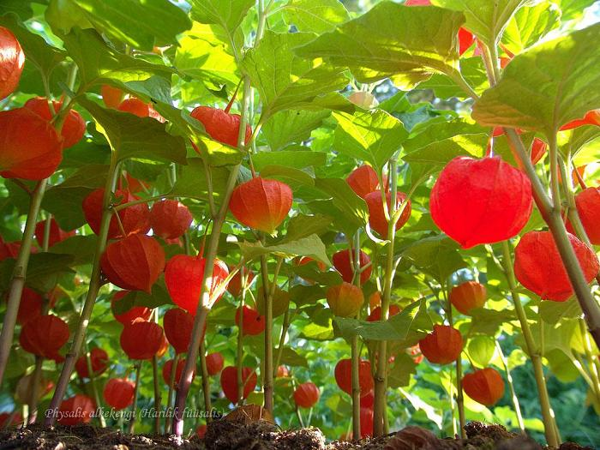
Етап зрілості.
Етап зрілості триває від часу першого цвітіння до втрати здатності утворювати насіння та плоди. З часом навіть рослини з великою тривалістю життя припиняють утворення генеративних органів. Мабуть, ви помічали, як старі плодові дерева поступово все рідше цвітуть, перестають плодоносити. Нові пагони на них майже не утворюються, старі засихають і відпадають. У стовбурах старих дерев часто утворюються отвори - дупла, вони підгнивають і відмирають. Настає завершальний етап життєвого циклу рослин - старіння. Старіння - закономірні процеси розвитку рослин, пов'язані з віковими змінами. Ці зміни обмежують пристосувальні можливості рос- лин і поступово зумовлюють їхнє відмирання. Цей етап триває від останнього плодоношення до загибелі організму.

Slide 12
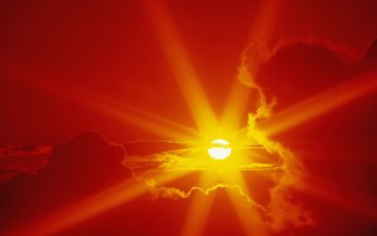
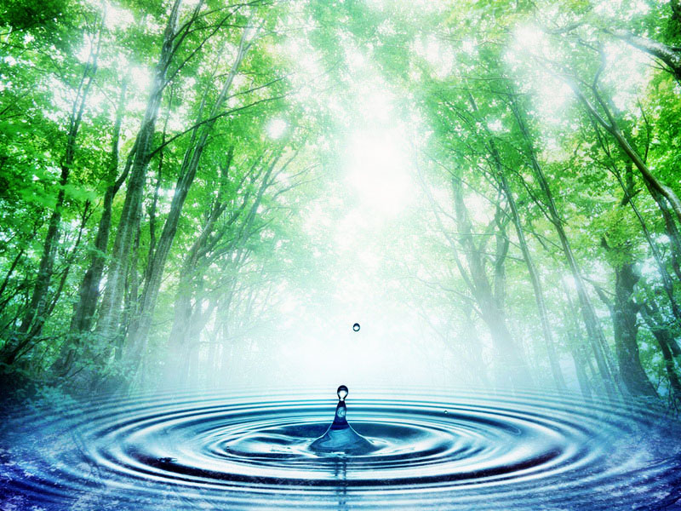
Усі перетворення, що відбуваються в організмі від його зародження до відмирання, називають індивідуальним розвитком. Отже, організм квіткових рослин є цілісною системою, в якій ріст і розвиток різних його органів взаємоузгоджені. На ці процеси впливають не лише зовнішні чинники, як-от різноманітні чинники довкілля, а й внутрішні. Так, що ріст і розвиток рослин регулюють особливі біологічно активні речовини, які виробляються в самій рослині, - фітогормони. Фітогормони рухаються по рослині, прискорюючи або гальмуючи ріст певних її ділянок.

Slide 13
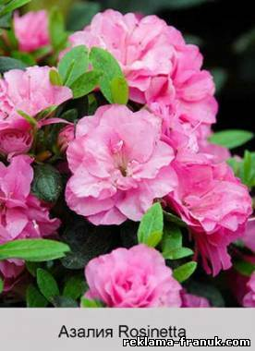
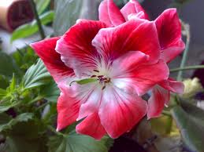
Підсумки.
Рослинам, як і іншим організмам, властиві процеси росту та розвитку. Ріст може бути безперервним чи періодичним. Розвиток рослин відбувається у кілька послідовних етапів. У життєвому циклі квіткових рослин виділяють зародковий та післязародковий періоди. Післязародковий період охоплює етапи паростка, молодості, зрілості та старіння.

Slide 14
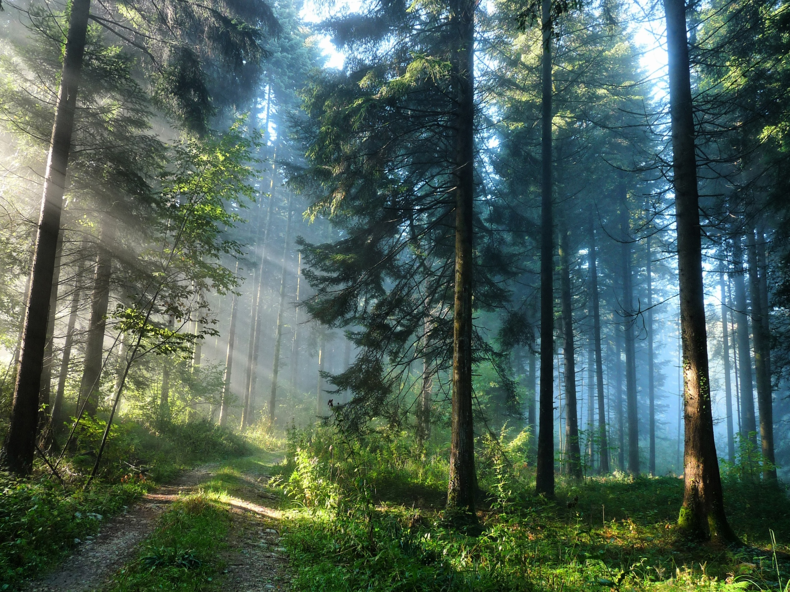
Дякую за увагу!

